Slide 1


第34届全国青少年科技创新大赛
之
中学生科技创新成果
多种数值约分算法
的效率比较研究 图集

Slide 2
干扰抑制算法效果对比

Slide 3
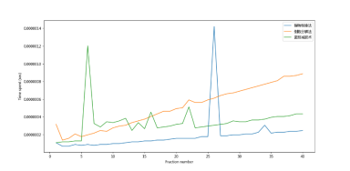
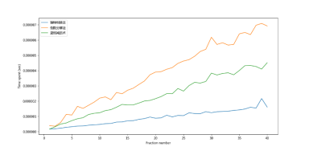
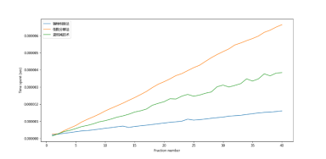
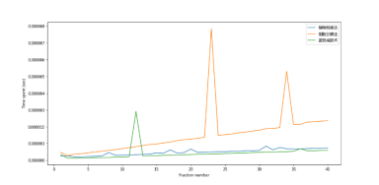
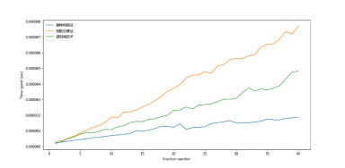
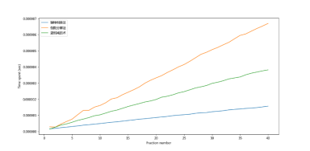
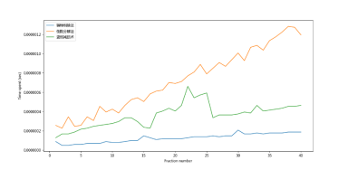
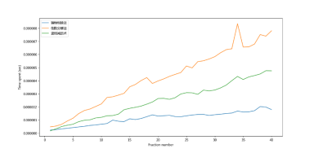
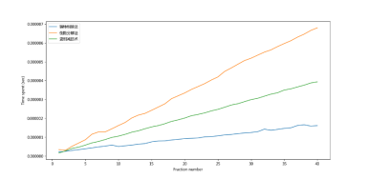
干扰抑制算法效果对比
参数 1-1-1（无抑制对照）
参数 50-1-10
参数 50-10-10

Slide 4
斐波那契相邻数测试分析

Slide 5
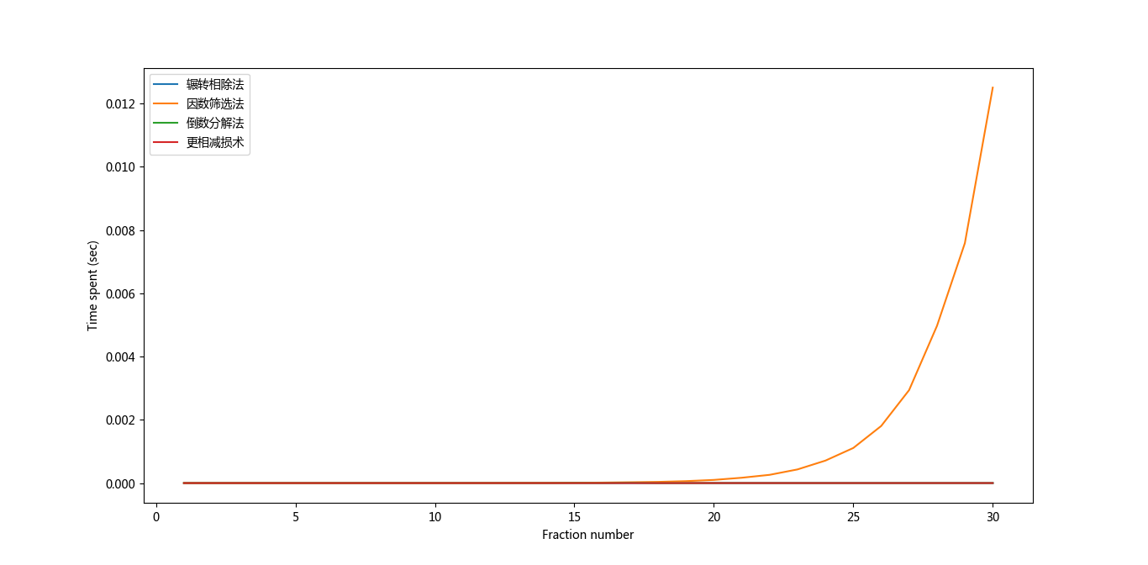
前30对斐波那契相邻数

Slide 6
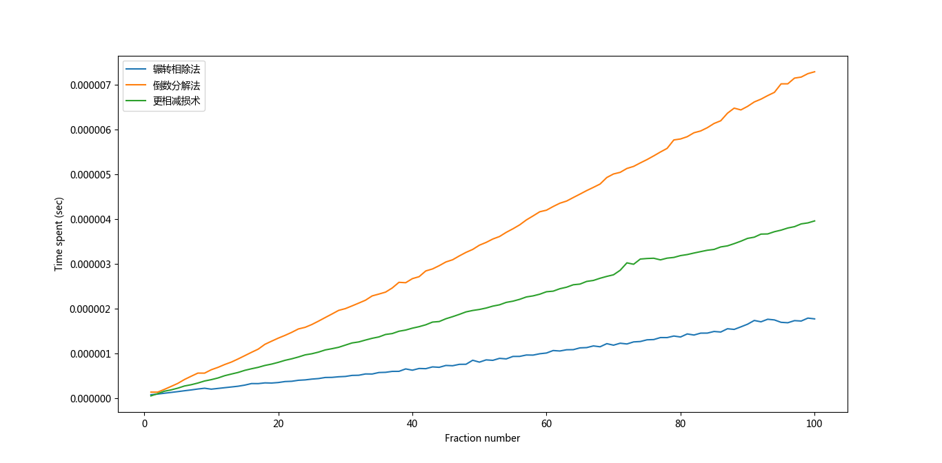
前100对斐波那契相邻数

Slide 7
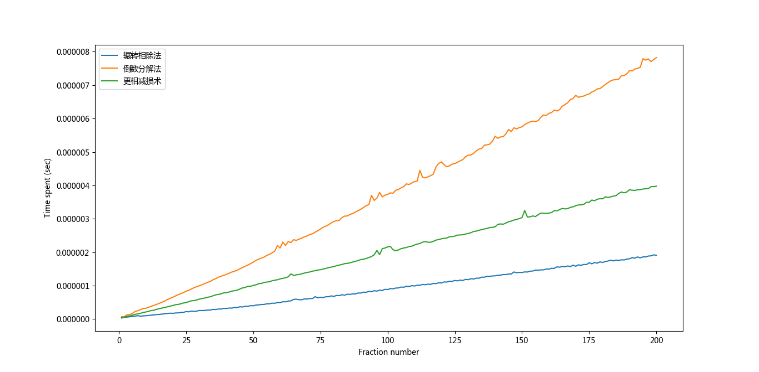
前200对斐波那契相邻数

Slide 8
相邻质数测试分析

Slide 9
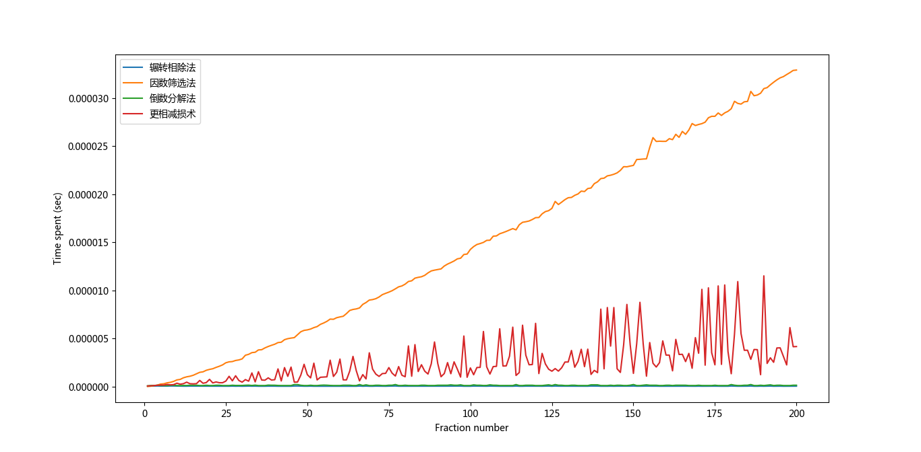
前200对相邻质数

Slide 10
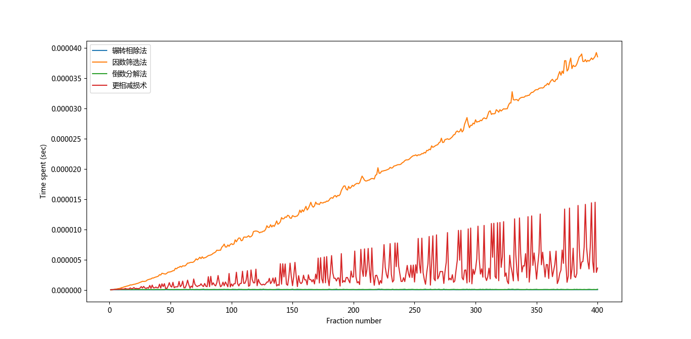
前400对相邻质数

Slide 11
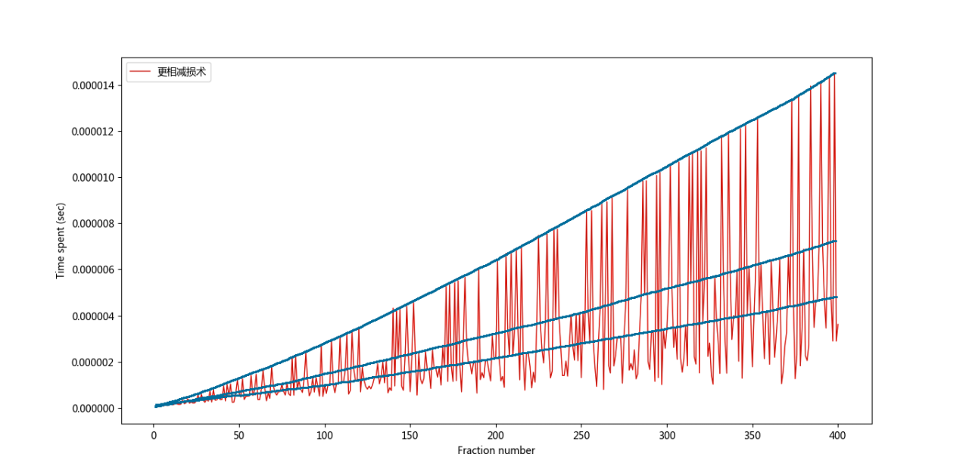
前400对相邻质数：更相减损术震荡区间

Slide 12
公因数幂次递增测试分析

Slide 13
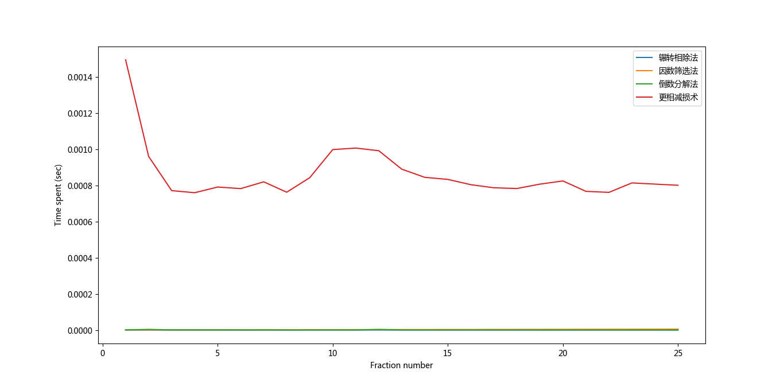
25组公因数幂次递增：幂次n=4

Slide 14
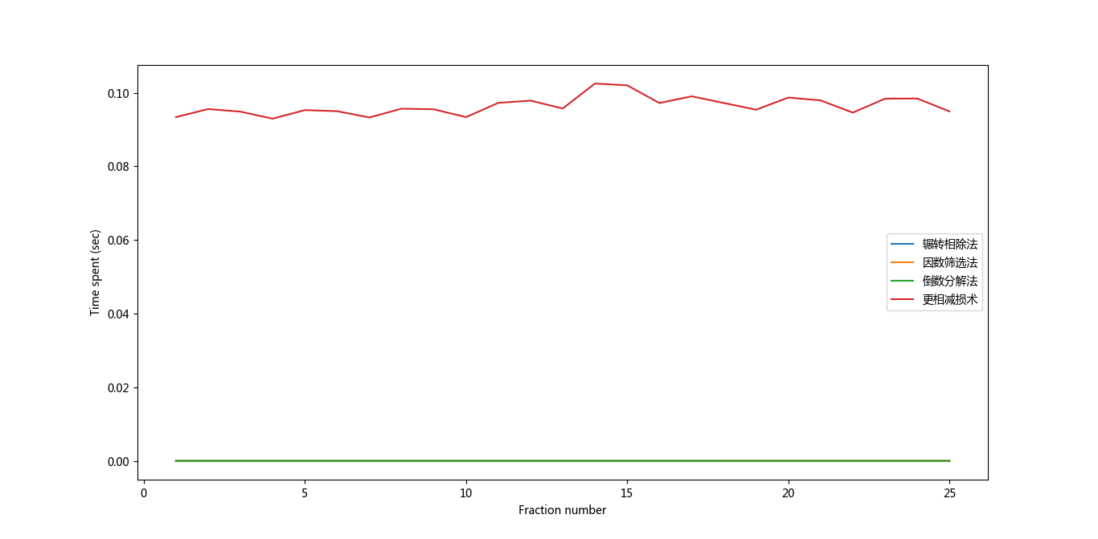
25组公因数幂次递增：幂次n=5

Slide 15
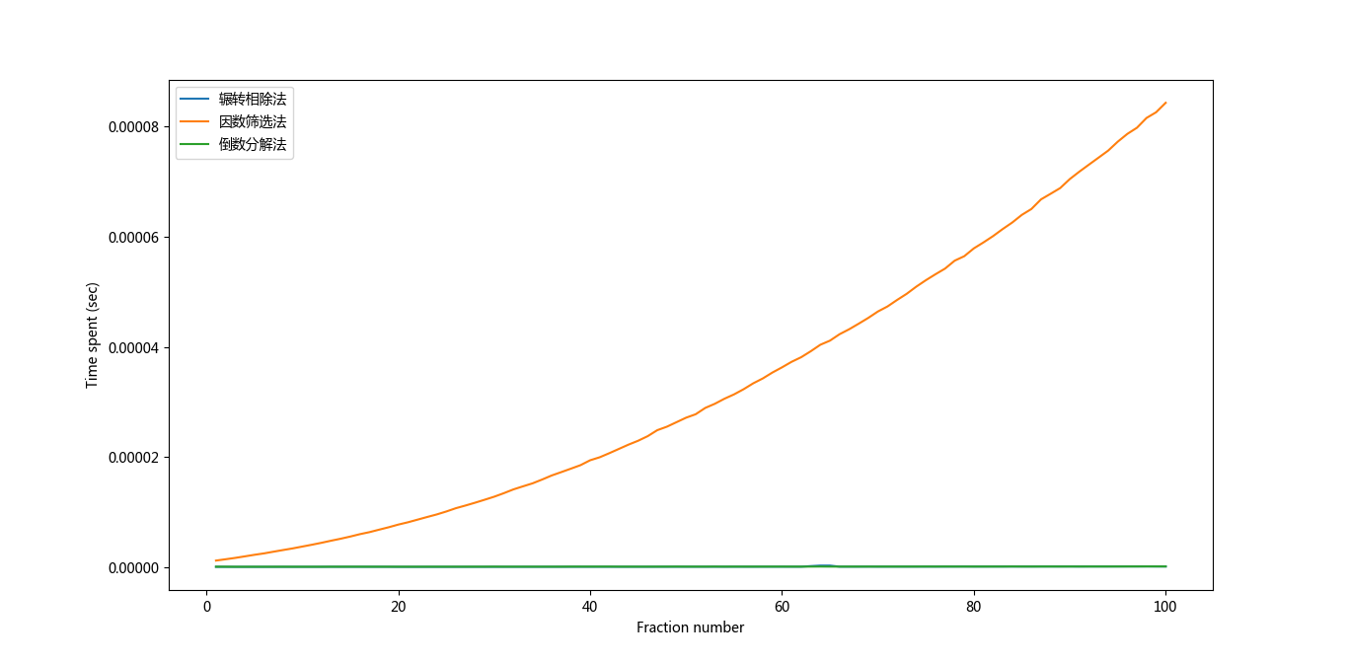
200组公因数幂次递增：幂次n=4

Slide 16
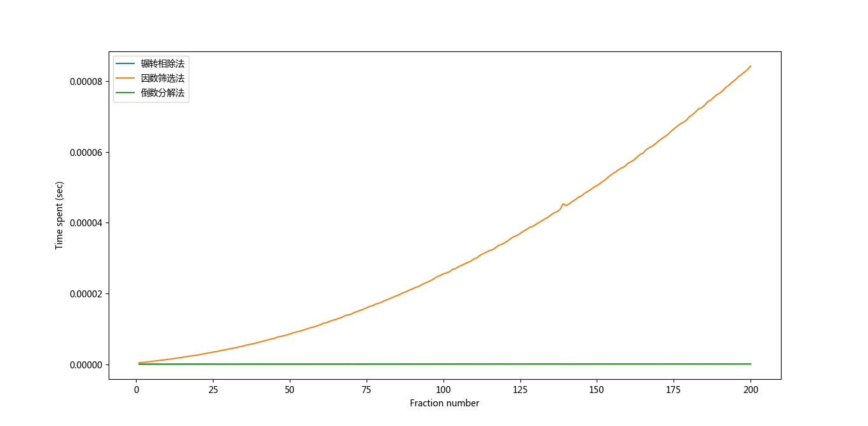
200组公因数幂次递增：幂次n=5

Slide 17
分子分母数量级差异递增测试分析

Slide 18
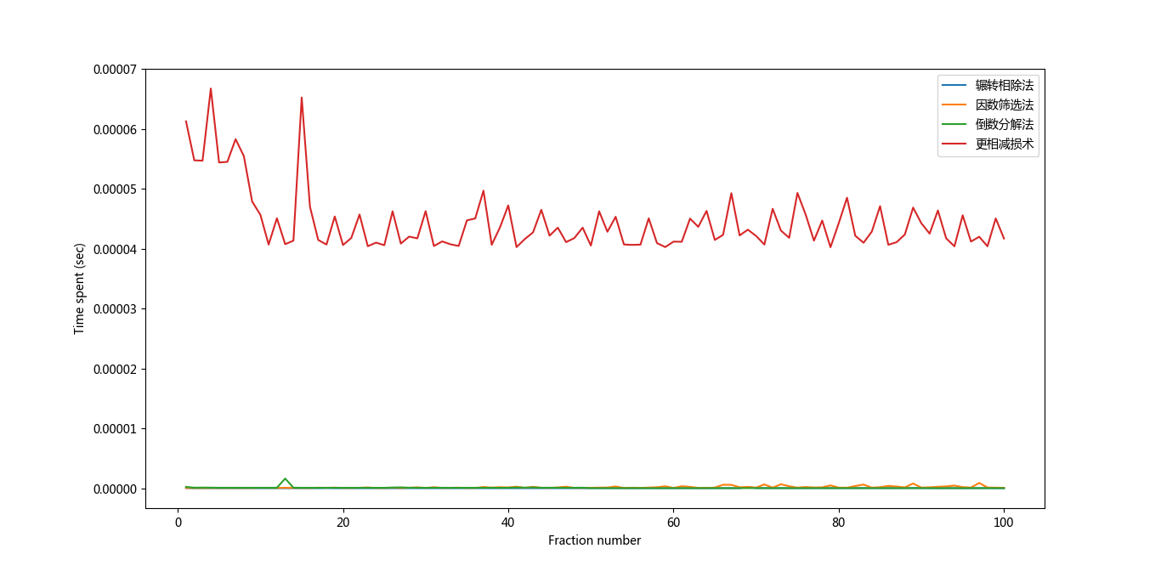
100组分子分母数量级差递增：10^4倍 更相减损术信号特征

Slide 19
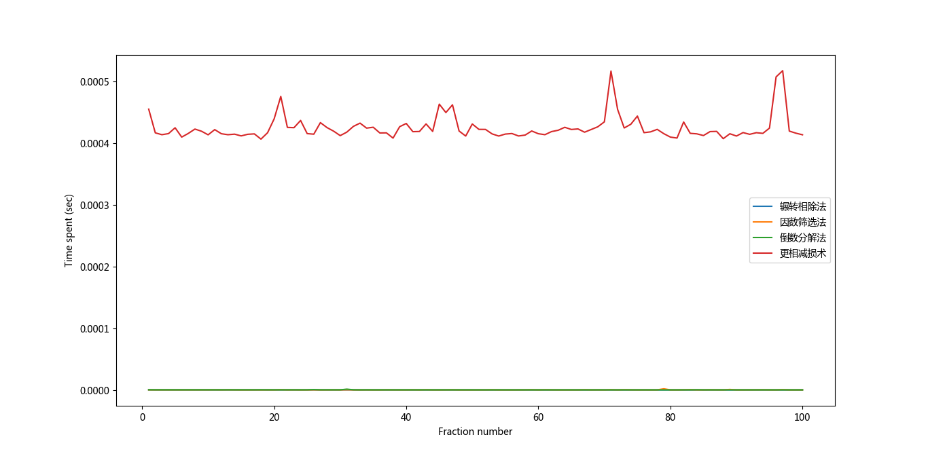
100组分子分母数量级差递增：10^5倍 更相减损术信号特征

Slide 20
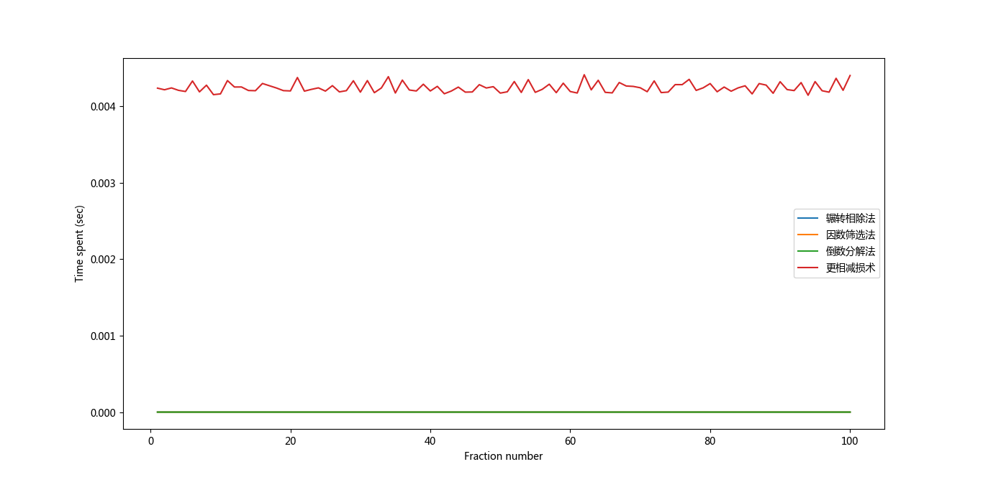
100组分子分母数量级差递增：10^6倍 更相减损术信号特征

Slide 21
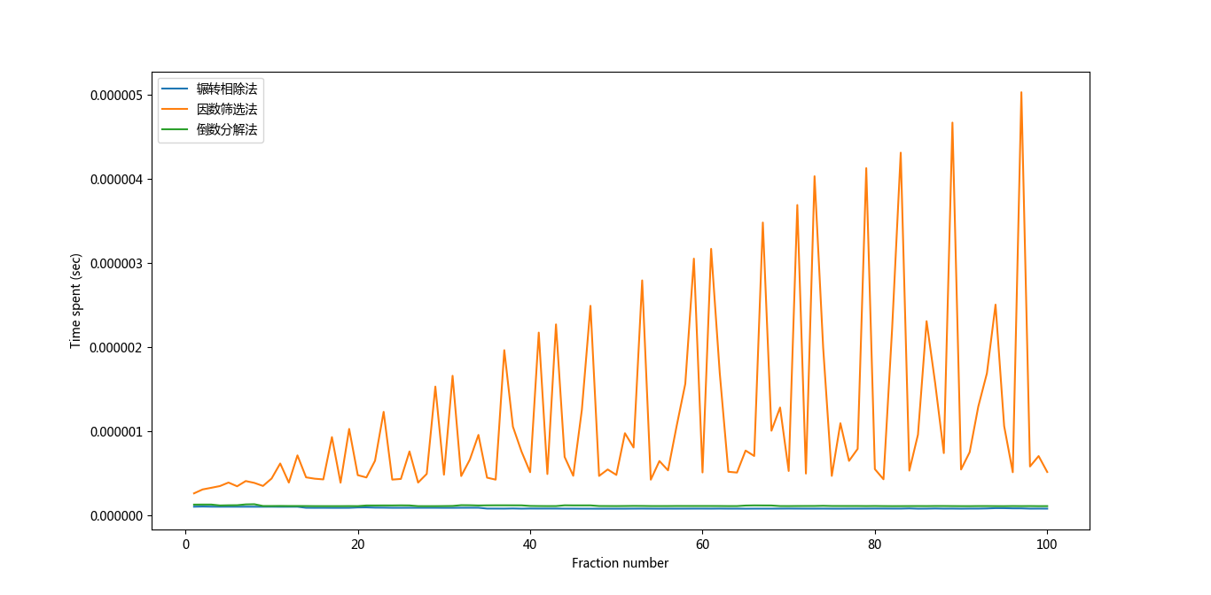
100组分子分母数量级差递增：10^4倍 因数筛选法信号特征

Slide 22
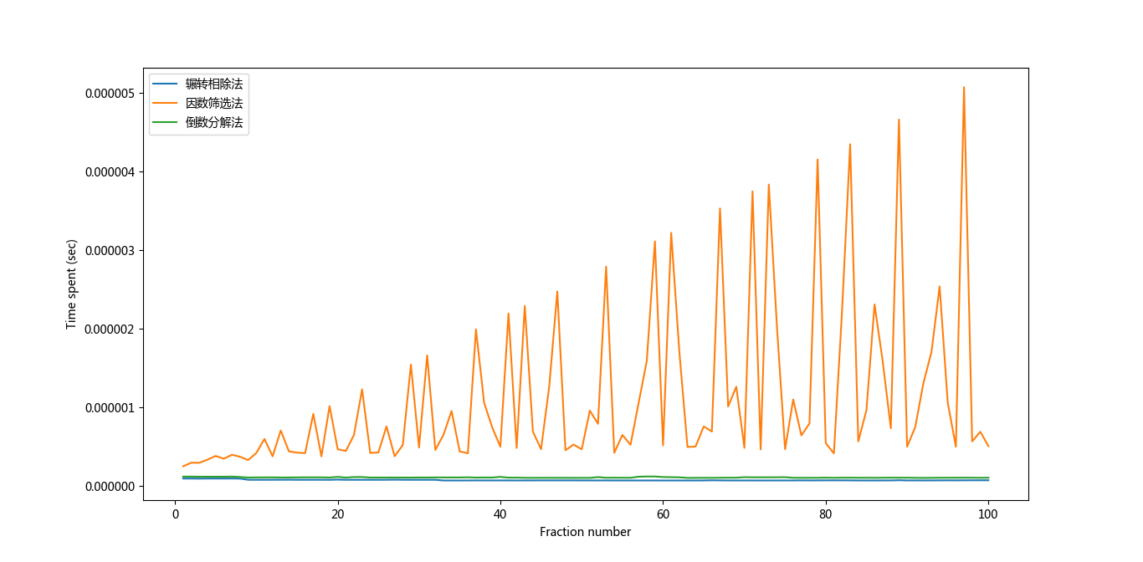
100组分子分母数量级差递增：10^5倍 因数筛选法信号特征

Slide 23
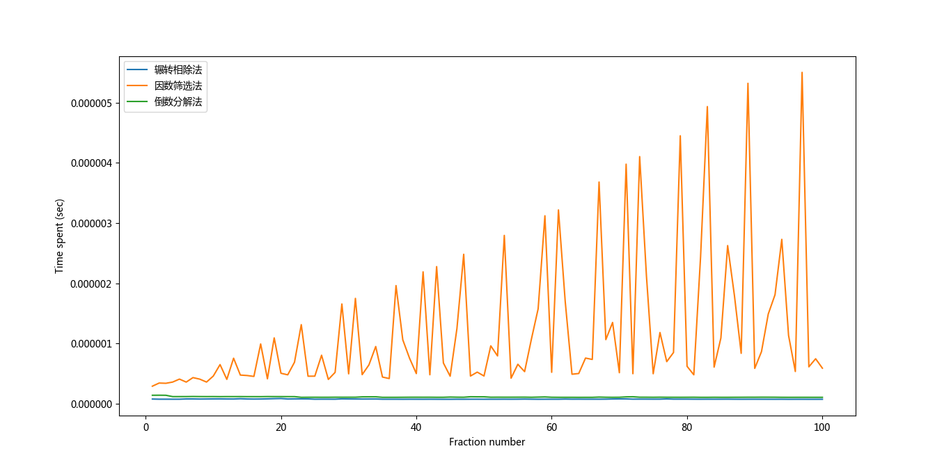
100组分子分母数量级差递增：10^6倍 因数筛选法信号特征

Slide 24
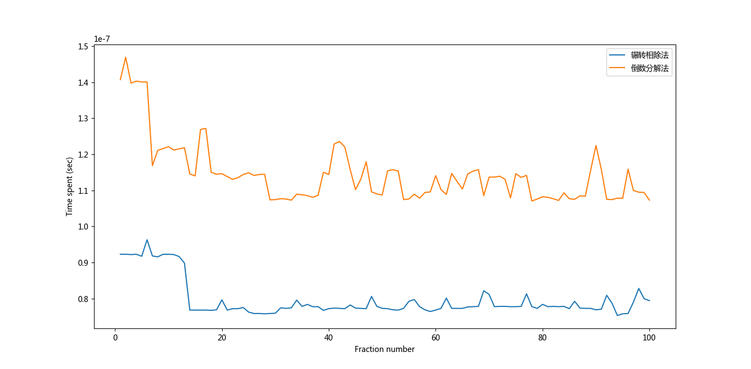
100组分子分母数量级差异递增：10^4倍 辗转相除法 vs 倒数分解法信号特征

Slide 25
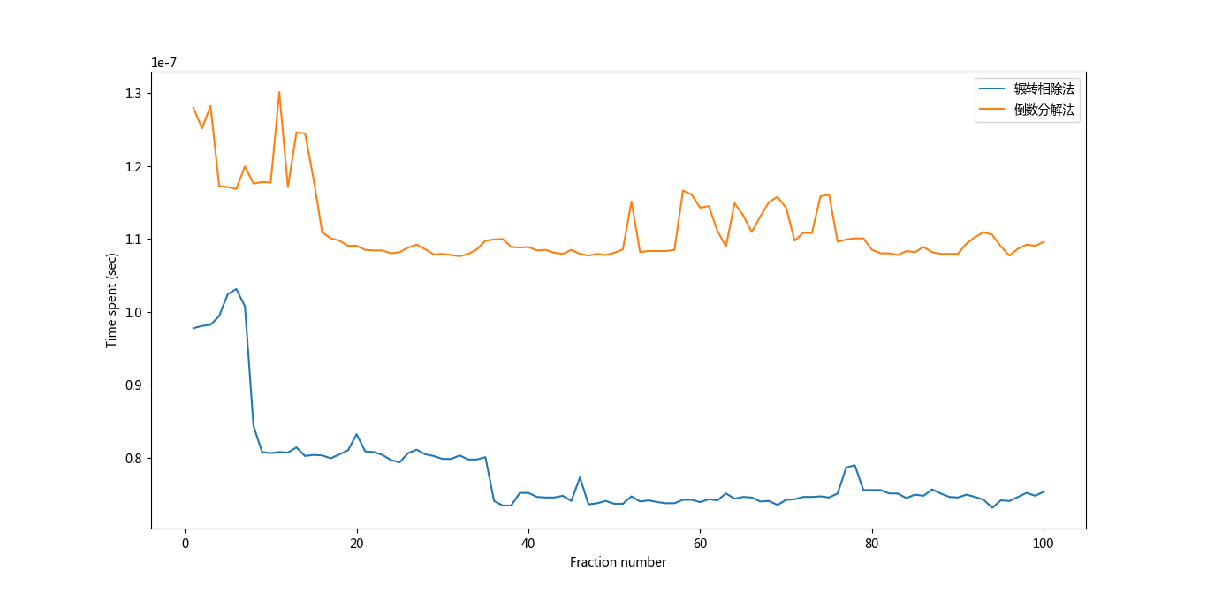
100组分子分母数量级差异递增：10^5倍 辗转相除法 vs 倒数分解法信号特征

Slide 26
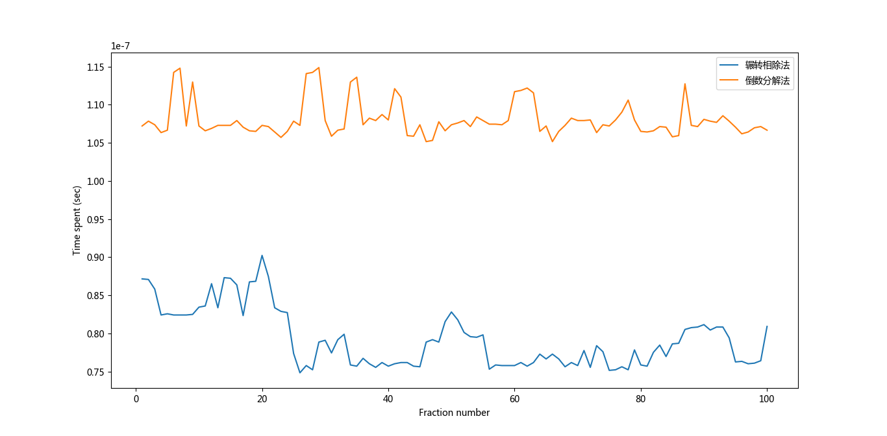
100组分子分母数量级差异递增：10^6倍 辗转相除法 vs 倒数分解法信号特征

Slide 27
斐波那契网格 10x10 测试分析

Slide 28
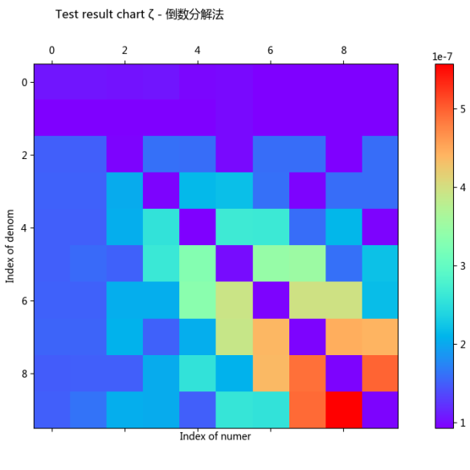
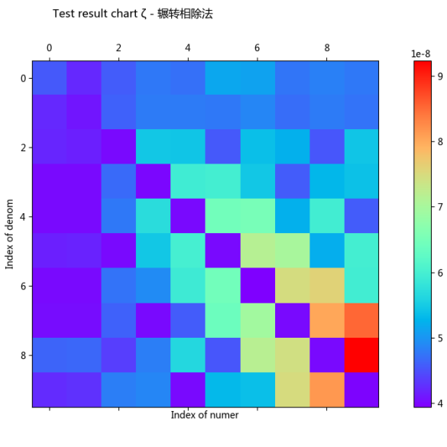
热力图：斐波那契网格 10x10 倒数分解法 vs 辗转相除法

Slide 29
斐波那契网格 10x10 倒数分解法
三维曲面图

Slide 30
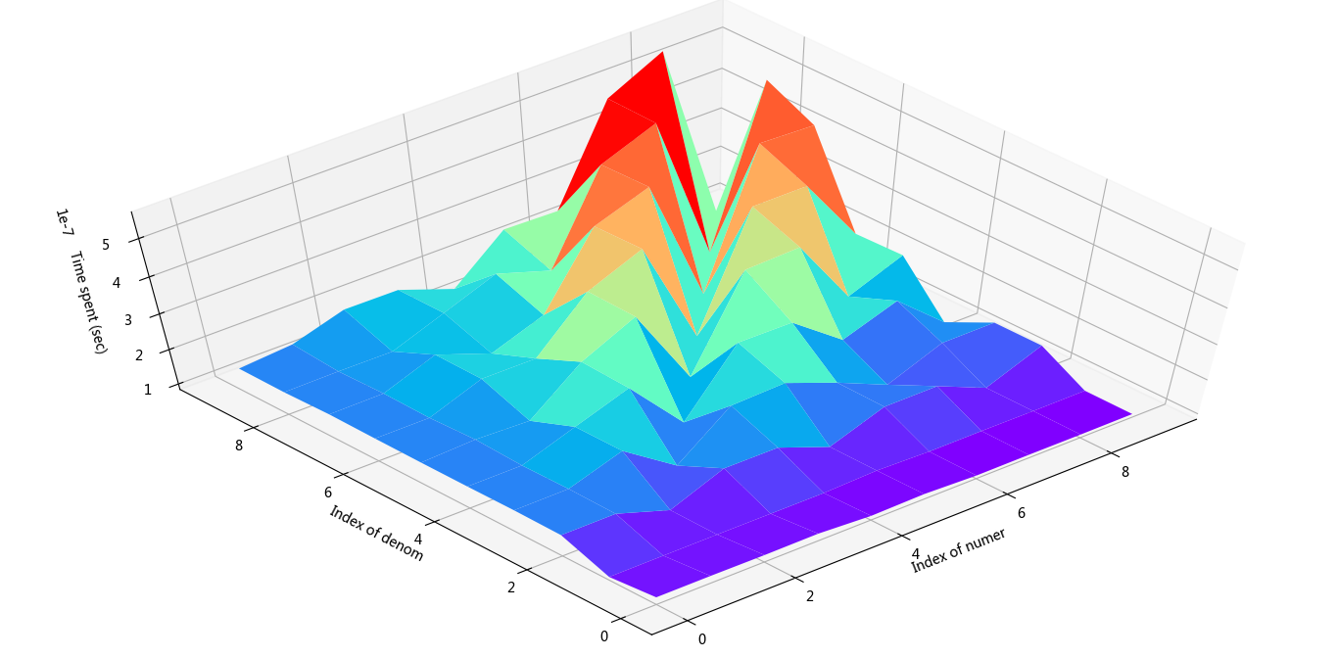

Slide 31
斐波那契网格 10x10 辗转相除法
三维曲面图

Slide 32
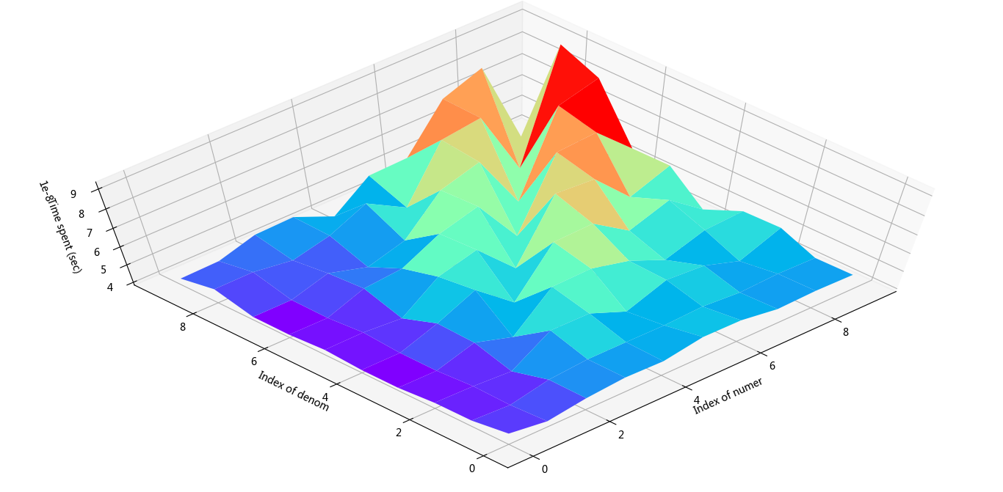

Slide 33
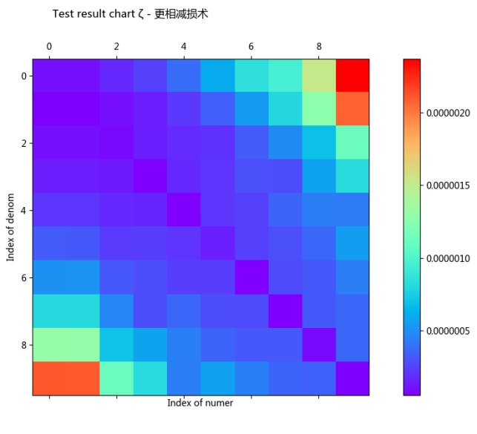
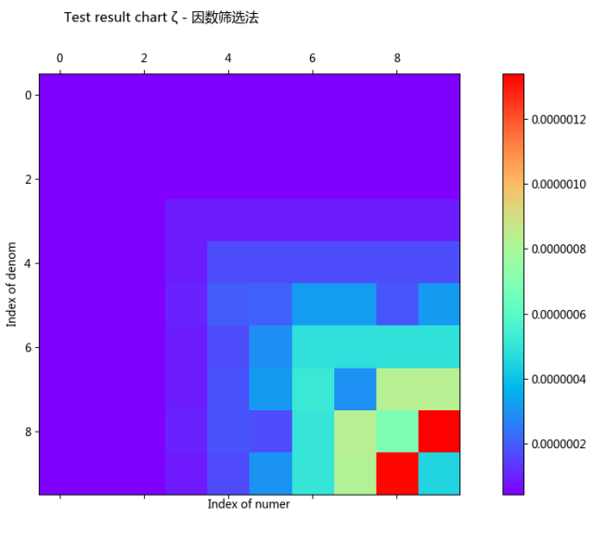
热力图：斐波那契网格 10x10 更相减损术 & 因数筛选法

Slide 34
斐波那契网格 10x10 更相减损术
三维曲面图

Slide 35
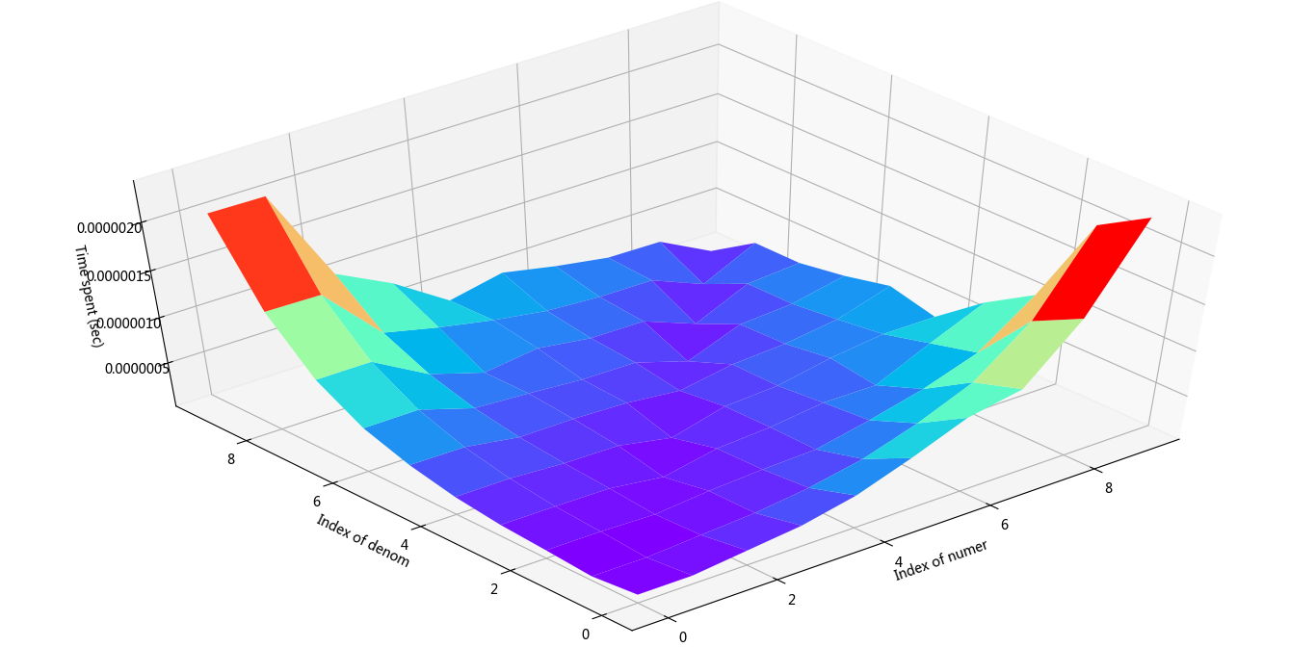

Slide 36
斐波那契网格 10x10 因数筛选法
三维曲面图

Slide 37
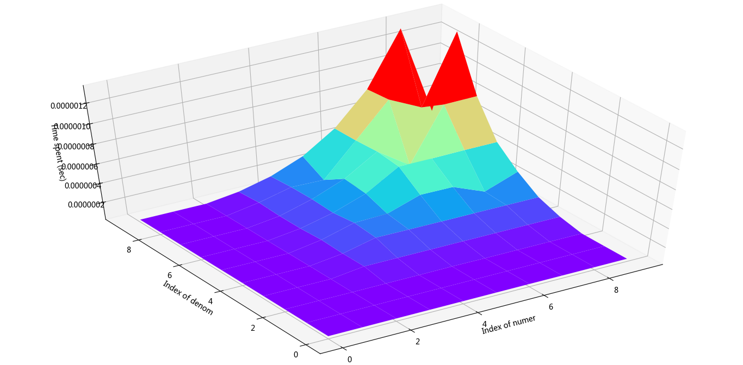

Slide 38
斐波那契网格 50x50 测试分析

Slide 39
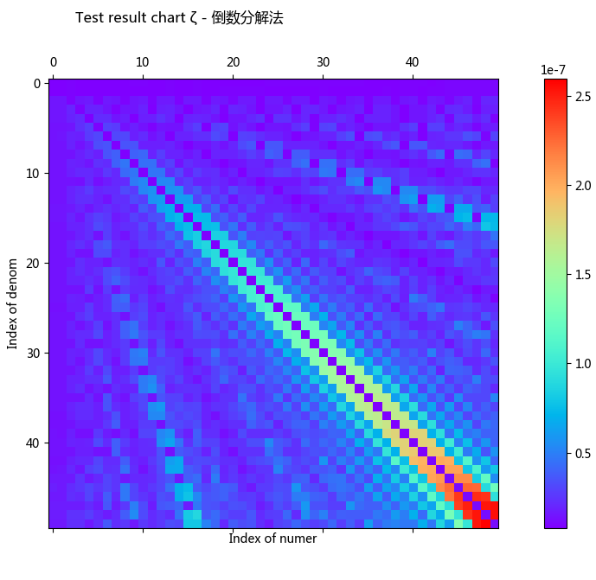
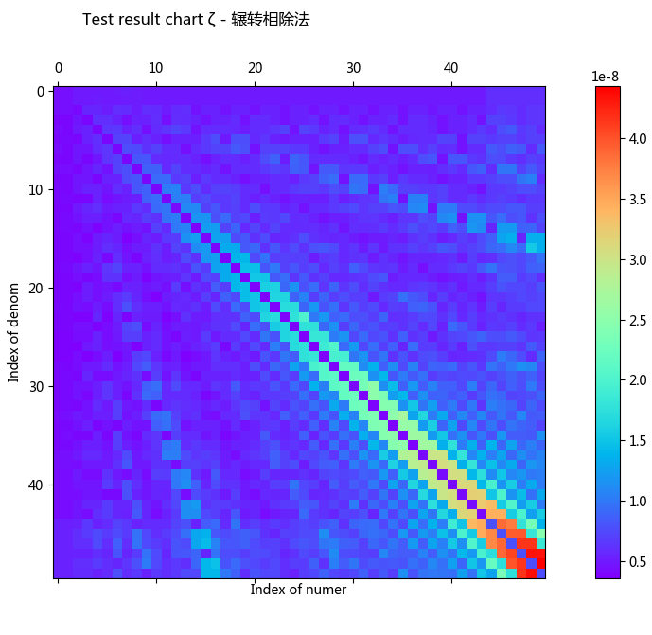
热力图：斐波那契网格 50x50 倒数分解法 vs 辗转相除法

Slide 40
斐波那契网格 50x50 倒数分解法
三维曲面图

Slide 41
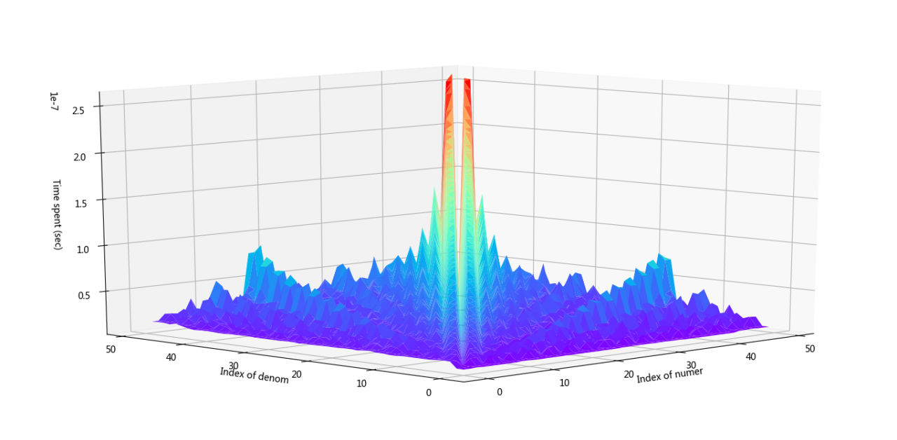

Slide 42
斐波那契网格 50x50 辗转相除法
三维曲面图

Slide 43
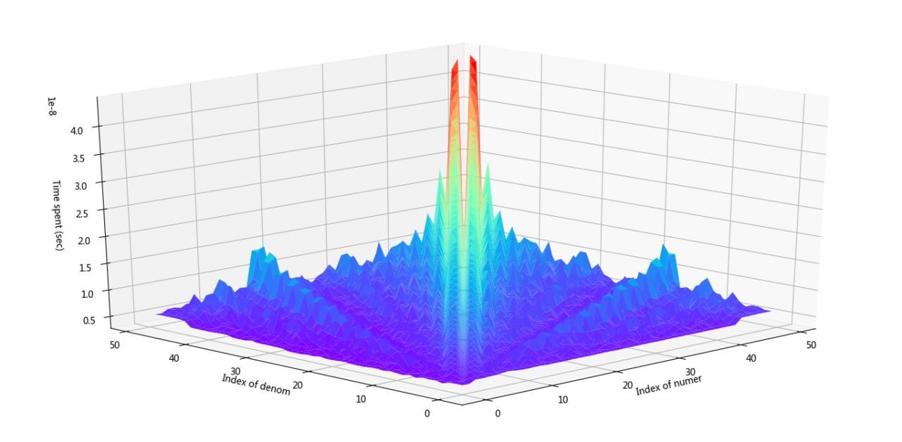

Slide 44
质数网格 50x50 测试分析

Slide 45
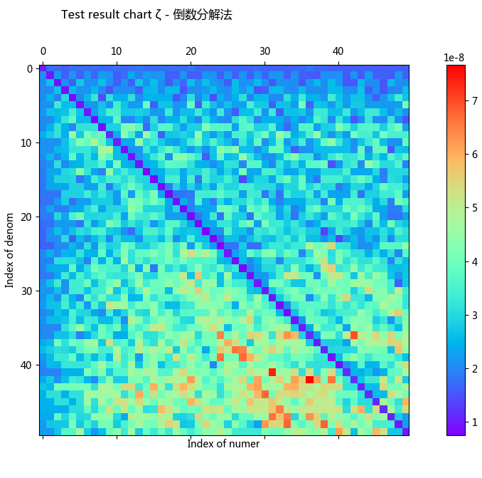
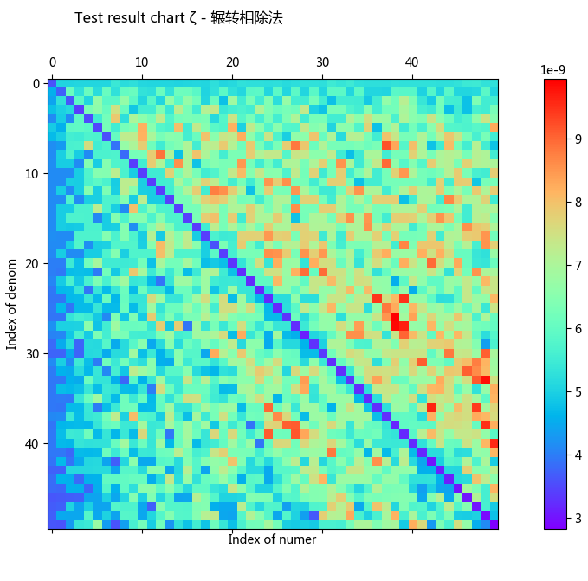
热力图：质数网格 50x50 倒数分解法 vs 辗转相除法

Slide 46
质数网格 50x50 倒数分解法
三维曲面图

Slide 47
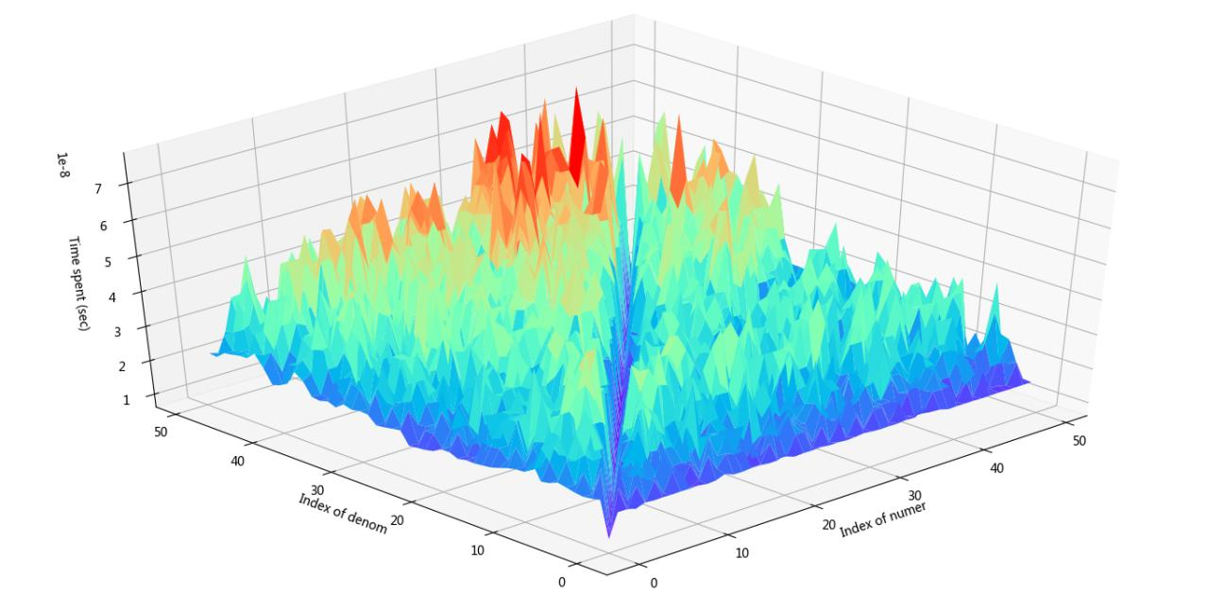

Slide 48
质数网格 50x50 辗转相除法
三维曲面图

Slide 49
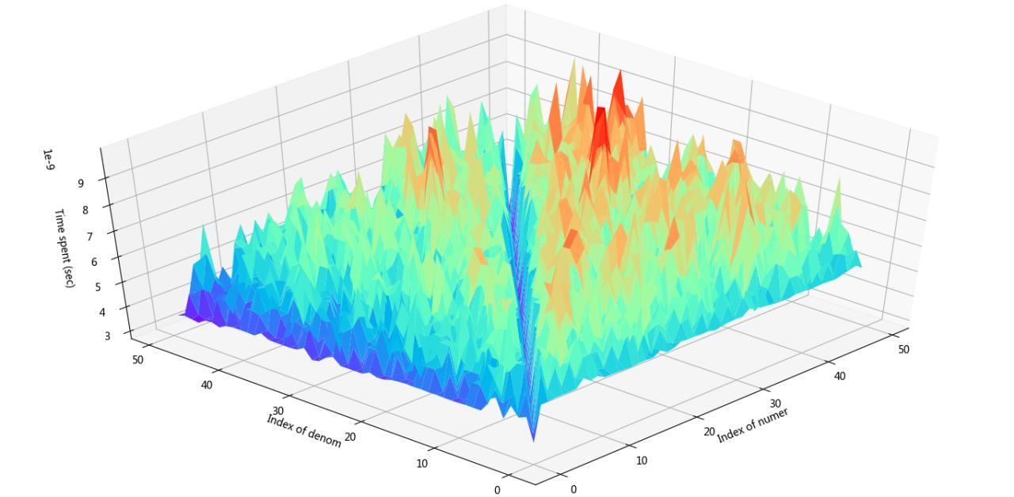

Slide 50
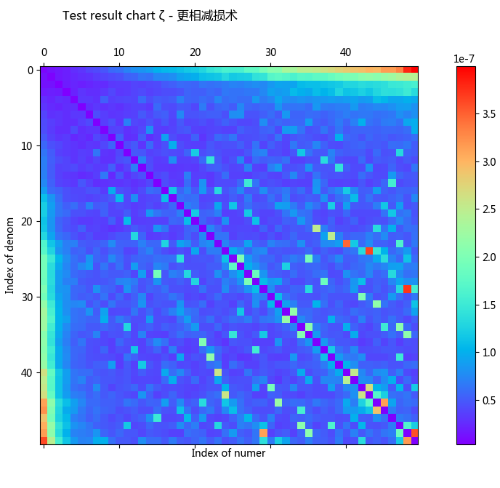
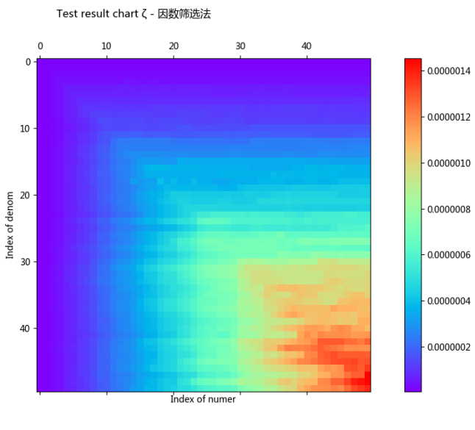
热力图：质数网格 50x50 更相减损术 & 因数筛选法

Slide 51
质数网格 50x50 更相减损术
三维曲面图

Slide 52
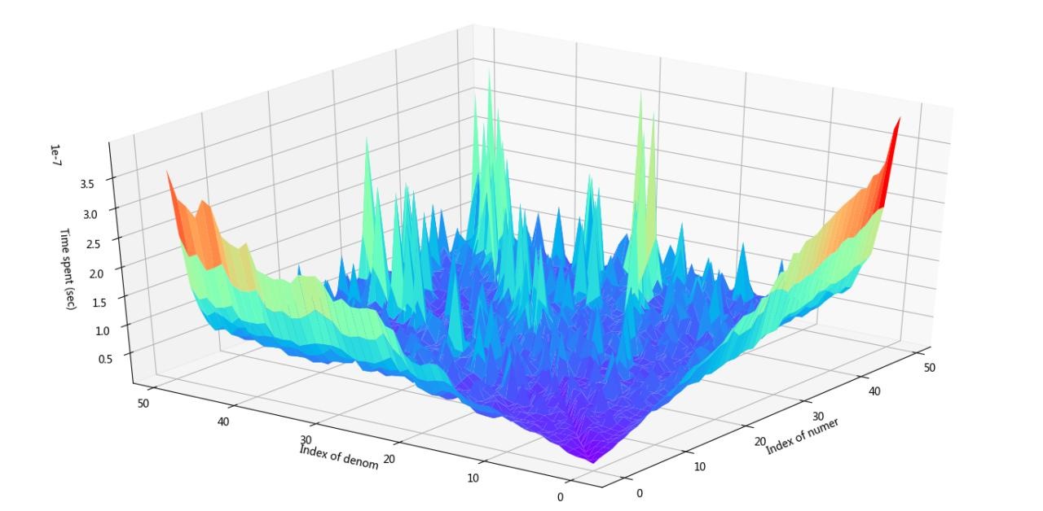

Slide 53
质数网格 50x50 因数筛选法
三维曲面图

Slide 54
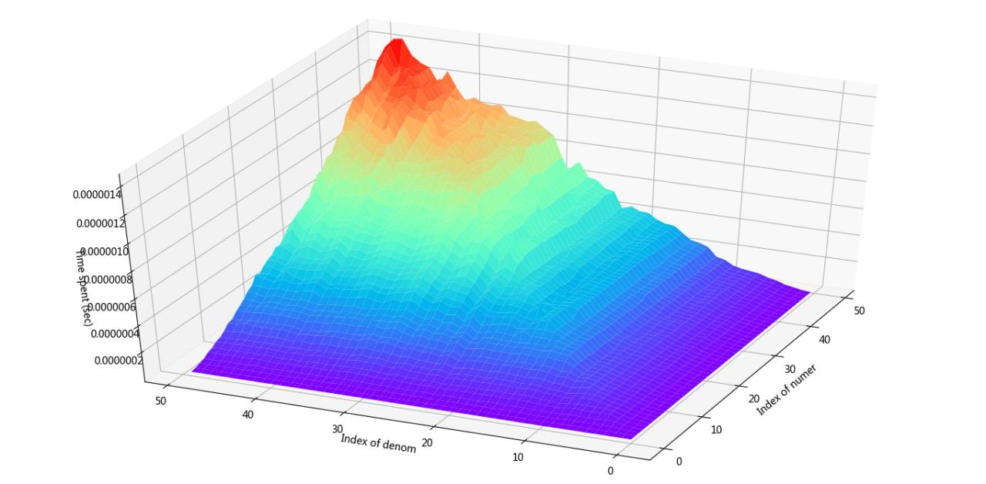

Slide 55
自然数网格 100x100 测试分析

Slide 56
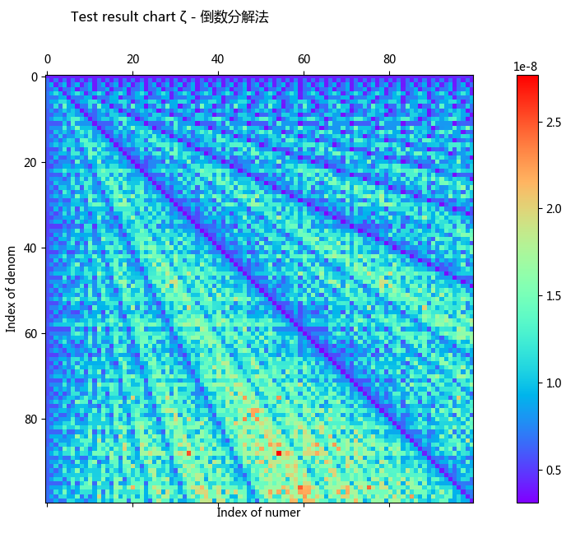
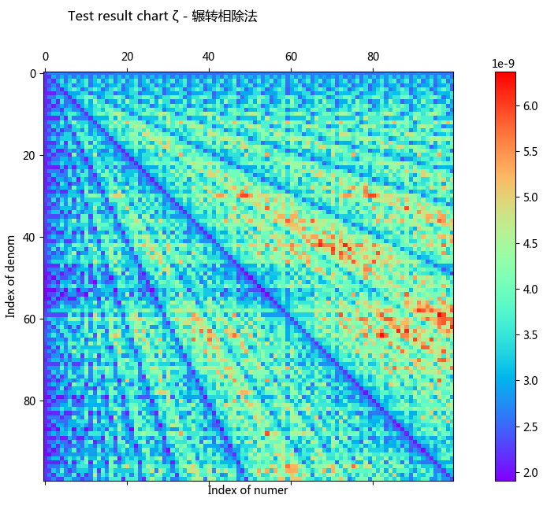
热力图：自然数网格 100x100 倒数分解法 & 辗转相除法

Slide 57
自然数网格 100x100 倒数分解法
三维曲面图

Slide 58


Slide 59
自然数网格 100x100 辗转相除法
三维曲面图

Slide 60


Slide 61


热力图：自然数网格 100x100 更相减损术 & 因数筛选法

Slide 62
自然数网格 100x100 更相减损术
三维曲面图

Slide 63


Slide 64
自然数网格 100x100 因数筛选法
三维曲面图

Slide 65


Slide 66


